Slide 1
Российские женщины – ученые. Страницы истории.
МАУК «Чишминская районная межпоселенческая библиотека»
Информационно-библиографический отдел

Slide 2
В наше время женщины – ученые встречаются по всему миру, и этим никого уже не удивишь. Но так было не всегда…

Slide 3
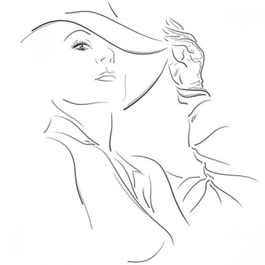
Первые женские курсы начали появляться в России примерно в одно время с Европой в 1870 – е годы, но полностью право женщин на высшее образование наравне с мужчинами было реализовано лишь в 1920 году. Несмотря на это, жизненный путь таких ученых, как Зинаида Ермольева, Софья Ковалевская, Лина Штерн, Ольга Ладыженская, Наталья Бехтерева, Магдалина Покровская, Фатима Бутаева убедительно доказывает, что даже в самые трудные времена упорное стремление женщин к науке находит свои способы достижения этой цели.

Slide 4
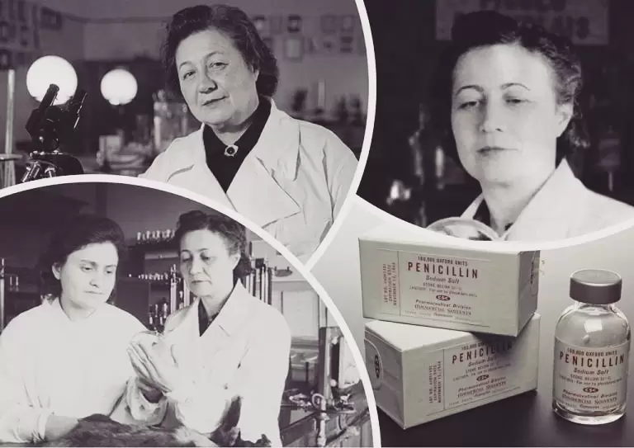
1. ЗИНАИДА ЕРМОЛЬЕВА. «ГОСПОЖА ПЕНИЦИЛЛИН»

Slide 5
Одна из родоначальниц отечественной микробиологии
Зинаида Виссарионовна Ермольева (1898 – 1974), выбрала свою профессию неслучайно. В 1915 году она решает стать врачом, узнав, что её любимый композитор – Пётр Ильич Чайковский – умер от холеры. Именно тогда Зинаида решила посвятить себя борьбе с этим заболеванием, и поступила в Донской государственный университет, который и окончила в 1924 году.
Во время эпидемии холеры 1922 года Зинаида едва не умерла в результате эксперимента над собой: исследуя пути заражения этой инфекции, она намеренно выпила воду, содержавшую холерные вибрионы. Благодаря этому смелому эксперименту, ею были определены оптимальные нормы хлорирования воды.
В 1939 году её командировали в Афганистан, где она изобрела методы экспресс-диагностики и эффективные препараты не только против холеры, но ещё и против брюшного тифа. Во время Второй Мировой войны Зинаида смогла предотвратить распространение эпидемии холеры под Сталинградом. Болезнь началась среди немецких войск и создала угрозу жителям города и советским военным, но благодаря Ермольевой было развернуто производство бактериофага, проведены массовые прививки и хлорирование колодцев, что помогло остановить эпидемию.
Одной из важнейших заслуг советского микробиолога стало изобретение первого отечественного антибиотика «Крустозина» - аналога пенициллина. Создатель последнего – Говард Флори – в 1944 году был с делегацией в СССР и имел возможность сравнить эффективность двух препаратов. Оказалось - «Крустозин» эффективнее. Впечатленный этим Флори прозвал Ермольеву «Госпожой Пенициллин».

Slide 6
Зинаида Ермольева — прототип главной героини романа Вениамина Каверина «Открытая книга» Татьяны Власенковой.
В книге рассказывается о судьбе молодой ученой Татьяны Власенковой.
Она работает в области
микробиологии.
Писатель прослеживает путь героини
к научному открытию, которое оказало глубокое влияние на развитие медицинской науки.

Slide 7
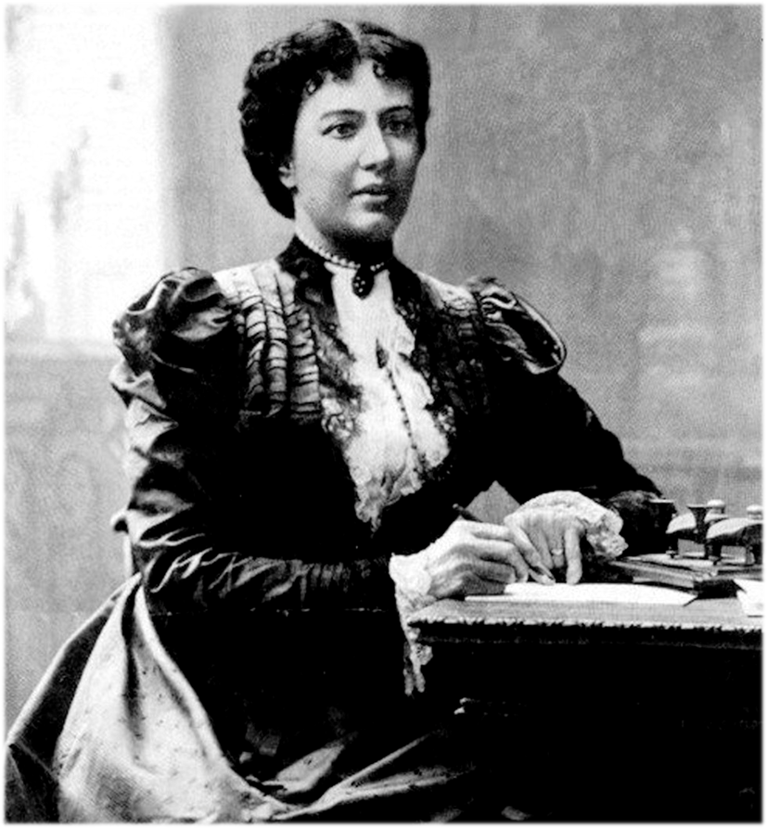
2. СОФЬЯ КОВАЛЕВСКАЯ, ПЕРВАЯ ЖЕНЩИНА – МАТЕМАТИК
О математика земная,
Гордись, прекрасная, собой,
Ты всем наукам мать родная,
И дорожат они тобой!

Slide 8
«Я чувствую, что предназначена служить истине – науке, и прокладывать новый путь женщинам, потому что это значит – служить справедливости».
Первая в мире женщина – профессор, и первая в мире женщина – математик в России, Софья Васильевна Ковалевская (1850-1861), познакомилась с математикой в раннем детстве. Легенда гласит, что из-за нехватки обоев стены её детской были оклеены лекциями математика Михаила Остроградского о дифференциальном и интегральном исчислении.
Первые уроки она получила от домашнего наставника, но получить высшее образование она смогла только за границей. В то время доступ женщин в университет был закрыт, поэтому Софья организует фиктивный брак и уезжает с мужем – молодым ученым – в Германию. Там она слушает лекции сначала в Гейдельбергском университете, потом в Белинском университете, а в 1874 году получает степень доктора философии Гёттингенского университета.
В 1883 году Софья вместе с дочерью приезжает в Берлин и получает место профессора кафедры математики, где читает лекции студентам. В 1888 году первая женщина – профессор пишет работу «Задача о вращении твердого тела вокруг неподвижной точки», в которой открывает третий классический способ решения этой задачи, продвинув вперед работу, начатую Леонардом Эйлером.

Slide 9
О Софье Ковалевской можно прочитать в книге «100 великих ученых»

Slide 10
3. ЛИНА ШТЕРН, ПЕРВАЯ ЖЕНЩИНА - АКАДЕМИК СССР

Slide 11
Лина Штерн — первая женщина-профессор Женевского университета
Лина Соломоновна Штерн (1878-1968) родилась в многодетной семье в Курляндской губернии (ныне – Латвия) Российской империи. Она стала первой женщиной – профессором Женевского университета, где она училась, и впоследствии стала первой женщиной-академиком СССР, куда она вернулась в 1925 году, получив приглашение возглавить кафедру физиологии при Втором МГУ (с 1930 г.- 2-й Московский медицинский институт).
Энергичная и работоспособная, Лина Соломоновна, с 1925 года по январь 1949 года была заведующей кафедрой физиологии Наркомпроса РСФСР (впоследствии – Академии Наук СССР). В 1932 году Штерн была избрана членом Германской академии естественных наук, а с 1939 года стала академиком Академии Наук СССР. Основным направлением её исследований было изучение физических и химических основ физиологических процессов в организме человека и животных. Именно она впервые ввела термин – «гематоэнцефалический барьер» - механизм, избирательно регулирующий обмен веществ между кровью и ЦНС и осуществляющий защитную функцию организма.
Под её руководством был разработан электроимпульсный метод превращения фибрилляции желудочков сердца и создана первая установка для электротерапии сердца. Благодаря ей разработана методика лечения травматического шока, которая широко использовалась в военных госпиталях во время Второй Мировой войны. А в 1947 году Штерн предложила эффективный метод лечения туберкулезного менингита путем введения в спинномозговую жидкость стрептомицина.
Однажды наука спасла жизнь Штерн: в 1949 году её арестовали по делу Еврейского антифашистского комитета. Она единственная избежала расстрела, сказав на суде, что не хочет умирать, так как ещё не всё сделала для науки. Тем не менее следующие несколько лет до 1953 года Штерн провела в ссылке в Казахстане, а затем вернулась в Москву, где возглавила отдел физиологии Института теории и экспериментальной биофизики РАН.

Slide 12
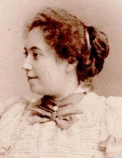
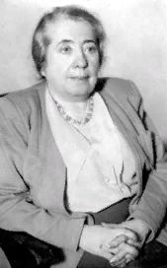
Библиография
В. Б. Mалкин. Трудные годы Лины Штерн // Трагические судьбы: репрессированные ученые Академии наук СССР, М.: Наука, 1995, с. 156—181.
https://web.archive.org/web/20080223144010/http://www.ihst.ru/projects/sohist/papers/mal95f.htm
Башкиров Ю. Тетя Лина. Очерк о жизни и судьбе академика Лины Штерн /Ю. Башкиров //Наука и техника. – 2019. - №8
http://www.relga.ru/Environ/WebObjects/tgu-www.woa/wa/Main?textid=5909&level1=main&level2=articles
1897. В Баку, за год до переезда в Женеву и поступления в Женевский университет.
1945 г. Москва

Slide 13
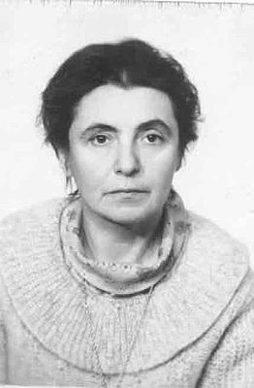
4. ОЛЬГА ЛАДЫЖЕНСКАЯ, МАТЕМАТИК

Slide 14
Мы любим все — и жар холодных чисел, И дар божественных видений, Нам внятно все—и острый галльский смысл, И сумрачный германский гений. Александр Блок
Выдающийся математик ХХ века. – Ольга Александровна Ладыженская (1922- 2004) – родилась в небольшом городе Кологриве Костромской области. Её отец – Александр Иванович – школьный учитель математики и бывший офицер царской армии – рано привил дочери любовь к своему предмету (уже в десять лет она легко справлялась с задачами из высшей математики), но её дорога к науке оказалась нелегка. В 1937 году отец был репрессирован и вскоре расстрелян, а клеймо «дочери врага народа» долгое время мешало Ольге поступить на математико-механический факультет Ленинградского университета (ЛГУ).
Только в 1943 году она смогла поступить на механический факультет МГУ, а в 1947 году – в аспирантуру ЛГУ, где впоследствии получила звание доктора физико-математических наук и стала профессором кафедры высшей математики и математической физики физического факультета ЛГУ. Известная своей строгостью, пытливостью ума и прямолинейностью, Ладыженская стала автором более 200 работ, охватывающих целый спектр задач и проблем теории дифференциальных уравнений. Её исследования в области теории гидродинамики помогают в разработках, связанных с движением судов, торпед, крови в сосудах и жидкости в насосах.
Как и её отец, Ольга была разносторонним человеком и любила не только науку, но и живопись, поэзию и музыку. Среди её друзей были многие деятели культуры: она дружила с Анной Ахматовой и входила в группу избранных, кому поэтесса доверяла свои стихи в годы репрессий. Ольга также одна из 257 «Свидетелей архипелага», чьи рассказы, письма, мемуары и поправки были использованы Александром Солженицыным при создании его книги «Архипелаг ГУЛАГ».

Slide 15
В творчестве Александра Исаевича Солженицына
В «Архипелаге Гулаг» Александр Солженицын включил Ольгу Александровну Ладыженскую в список 257 свидетелей, «чьи рассказы, письма, мемуары и поправки использованы при создании этой книги». Возможно, с её слов описана судьба её отца, кологривского учителя А. И. Ладыженского, которого предупредил неизвестный: «Александр Иванович, уезжай, ты в списках», но он не поверил, остался и был арестован через несколько дней, и судьба её дяди, главного инженера военных ижевских заводов Николая Ивановича Ладыженского, которого сначала арестовали за то, что считал суммы, отпущенные заводу, недостаточными, потом выпустили под домашний арест, потому что некому было работать, а потом арестовали «за неправильное использование сумм», которых так и не хватило.

Slide 16
НАТАЛЬЯ БЕХТЕРЕВА СОВЕТСКИЙ И РОССИЙСКИЙ НЕЙРОФИЗИОЛОГ
(1924-2008)

Slide 17
НАУЧНЫЙ РУКОВОДИТЕЛЬ ИНСТИТУТА МОЗГА РАН
Её по праву называют легендарной женщиной. Бехтерева стала ученым, безоговорочно признанным во всем мире. Она автор множества открытий в области механизмов памяти, мышления, «организации» головного мозга.
Наталья Бехтерева – советский и российский нейрофизиолог, кандидат биологических наук, доктор медицинских наук, крупный исследователь мозга человека. Член – корреспондент АН СССР, член Академии медицинских наук СССР и ряда Академий других стран. Была научным руководителем Центра мозга Академии наук, с 1990 по 2008 годы – научным руководителем Института мозга человека. Бехтерева – автор более 400 научных работ.
Наталья Петровна – человек удивительной судьбы. Она – внучка Владимира Михайловича Бехтерева, невропатолога, психиатра, основоположника экспериментальной психологии. Отец Натальи был репрессирован как «враг народа» в 1938 году и расстрелян. Мать вслед за отцом также была репрессирована. Девочка с сестрой и братом остались сиротами. Потом был детский дом, блокада Ленинграда. Об этом она рассказывала впоследствии в многочисленных интервью и в своей книге «Магия мозга и лабиринты жизни», одна из глав которой была названа «Per aspera», что означает – «через тернии».
В 1947 году Наталья Бехтерева окончила Ленинградский медицинский институт имени академика И.П. Павлова, затем аспирантуру Ленинградского психоневрологического института имени В.М. Бехтерева.
Значительную часть своей научной работы она посвятила исследованию функций подкорки головного мозга, а также изучению вопросов одаренности, гениальности и сверхспособностей человека, например, ясновидения. Широко известны её труды по исследованию деятельности головного мозга человека в норме и патологии.
В итоге под её руководством была создана новая ветвь нейрохирургии и неврологии – стереотаксическая неврология, которая вместо открытых вмешательств хирурга в мозг применяет прицельные и малотравматичные методы.
Результатом многолетних научных исследований стала также написанная ею книга «Нейрофизиологические аспекты психической деятельности человека».
Научная деятельность Натальи Петровны Бехтеревой получила заслуженное признание коллег с мировым именем. Она стала членом многих зарубежных академий.

Slide 18
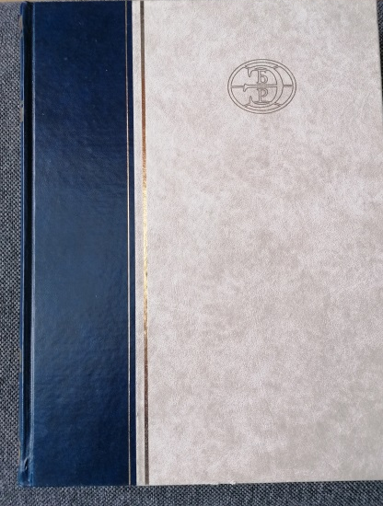
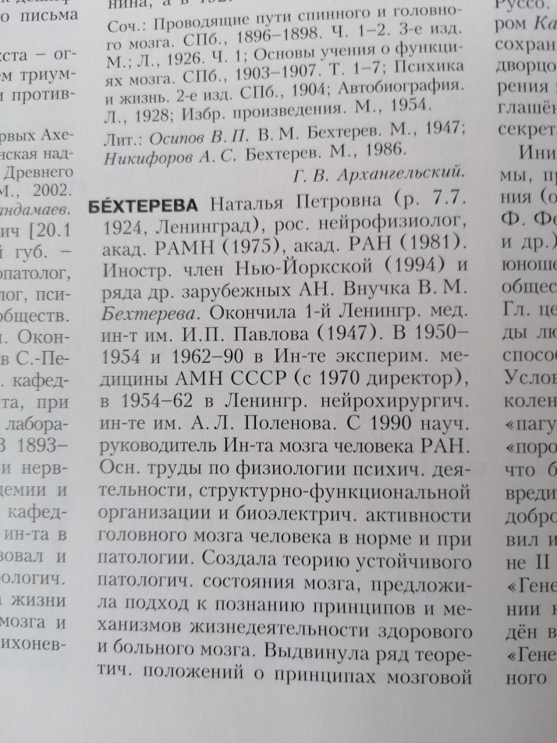
Библиография
Большая российская энциклопедия, т.3 .-.: Научное издательство «Большая российская энциклопедия, 2005. с.444
https://bigenc.ru/biology/text/5226772

Slide 19
6. МАГДАЛИНА ПЕТРОВНА ПОКРОВСКАЯ (1901-1980)

Slide 20
Магдалина Покровская: «Я верила, что нашла надежное, хорошее оружие против чумы... И оно не обмануло меня»
Советский врач-бактериолог, доктор медицинских наук, профессор и заслуженный деятель науки РФ. Её имя не так известно широкой публике, и напрасно, ведь эта женщина совершила научный подвиг – разработала и испытала на себе первую живую вакцину против чумы.
Окончив Саратовский медицинский институт, с 1934 по 1952 годы работала на Ставропольской противочумной станции, руководила лабораторией микробиологии. В связи с реорганизацией станции в Научно-исследовательский противочумный институт Кавказа и Закавказья в 1952-1953 годах занимала должность заместителя директора по научной работе. Опубликовала ряд работ по туляремии.
Во время Великой Отечественной войны занималась вопросами военной медицины.
Особое внимание в своей деятельности М.П. Покровская уделяла разработке вакцин. В 1936 году внимание советской печати было привлечено к её опытам по созданию противочумной вакцины, в ходе которых она провела рискованный эксперимент с этой вакциной на себе.
Эта история легла в основу пьесы Петра Жаткина и Германа Вечоры «Сильнее смерти», поставленной в 1939 году Камерным театром с Алисой Коонен в роли Марины Страховой, прототипом которой стала Магдалина Покровская.

Slide 21
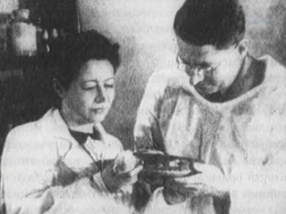
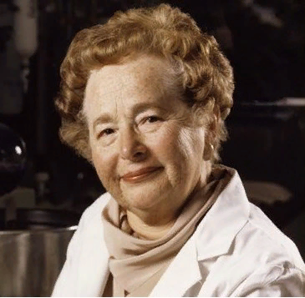
Библиография
Карташов А. Магдалина Покровская: «Я верила, что нашла надежное, хорошее оружие против чумы... И оно не обмануло меня»// https://news.myseldon.com/ru/news/index/222021952
Каменева Г.Н. ВО ИМЯ ЖИЗНИ: ПРОФЕССИОНАЛЬНЫЙ ПОДВИГ БАКТЕРИОЛОГА М.П. ПОКРОВСКОЙ // https://rvio.histrf.ru/soobshestvo/post-14413
Фото: foto-history.livejournal.com советский ученый-бактериолог Магдалина Петровна Покровская с коллегой за работой

Slide 22
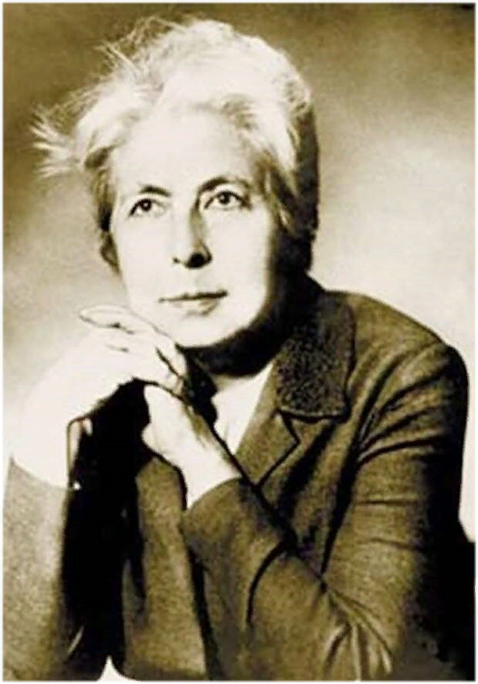
7. ФАТИМА БУТАЕВА, ИЗОБРЕТАТЕЛЬ ЛЮМИНЕСЦЕНТНЫХ ЛАМП

Slide 23
«В истории мировой науки трудно найти второй подобный пример: женщина-ученый, представительница малочисленного народа, за сто лет до ее рождения не имевшего собственной письменности, внесла существенный вклад в научные и технические достижения, решительно изменившие жизнь большинства людей на планете» - Из ст. «Фатима Бутаева: у истоков создания лазера»
Родом из маленького осетинского городка, где мало кто умел даже писать, Фатима Асланбековна Бутаева (1907-1992) начала карьеру преподавателем математики в Куйбышеве, сразу после окончания Второго Московского государственного университета в 1932 году.
В Москву Фатима вернулась в том же году и два года работала преподавателем теоретической механики в техникуме Учебного комбината Метростроя.
В 1934 году перешла на работу во Всесоюзный электротехнический институт (ВЭИ) в лабораторию источников света сначала как инженер, а потом и руководителем кафедры.
Благодаря своим трудам, Фатима впоследствии стала известна как соавтор изобретения первых люминесцентных ламп, за что в 1951 году была удостоена Сталинской премии второй степени. В тот же год Бутаева совместно с коллегами подает заявку на изобретение нового принципа усиления света, используемого сейчас во всех лазерах. Это изобретение опередило время и только через восемь лет получило признание и было внесено в Государственный реестр научных открытий в СССР.

Slide 24
БУТАЕВ,Б. , МОРОЗОВ, В. ФАТИМА БУТАЕВА: У ИСТОКОВ СОЗДАНИЯ ЛАЗЕРА /Кандидат химических наук Б. БУТАЕВ, доктор технических наук В. МОРОЗОВ. - «Наука и жизнь». 2007. - №7
Подробнее см.: https://www.nkj.ru/archive/articles/12350/ (Наука и жизнь, ФАТИМА БУТАЕВА: У ИСТОКОВ СОЗДАНИЯ ЛАЗЕРА)

Slide 25
Заключение
Мы рассказали о женщинах – новаторах, которые сделали весомые открытия в разных областях науки, помогли развитию технического прогресса, а также сделали нашу повседневную жизнь комфортнее. Все эти ученые – женщины внесли значительный вклад в развитие различных областей науки, стали выдающимися специалистами и сильными личностями. Это далеко не полный их список: есть ещё множество талантливых женщин – ученых, результаты научных исследований которых важны для всего мира.
В наше время знание истории и результатов великих научных открытий российских женщин-ученых мотивирует молодых девушек идти в науку, заниматься высокими технологиями, работать в крупных лабораториях мира и создавать продукты, меняющие жизнь человечества в целом. Согласитесь, ведь даже само слово «наука» - женского рода.

Slide 26
Источники:
http://cgon.rospotrebnadzor.ru/content/33/rossiiskie-zenshhiny-ucenye-stranicy-istorii

Slide 27
Спасибо за внимание!

